Slide 1
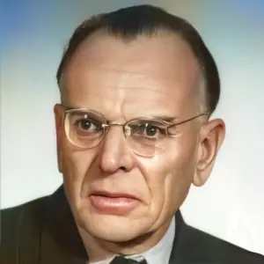
Эпиграф урока: ❝ Ещё Пушкин говорил о знаках препинания. Они существуют, чтобы выделить мысль, привести слова в правильное соотношение и дать фразе легкость и правильное звучание. Знаки препинания – это как нотные знаки. Они твёрдо держат текст и не дают ему рассыпаться. ❞ Константин Георгиевич Паустовский
\

Slide 2
- Какие вы знаете члены предложения?
- Как вы думаете, будет ли красива наша речь, если в ней будут только главные члены предложения?

Slide 3
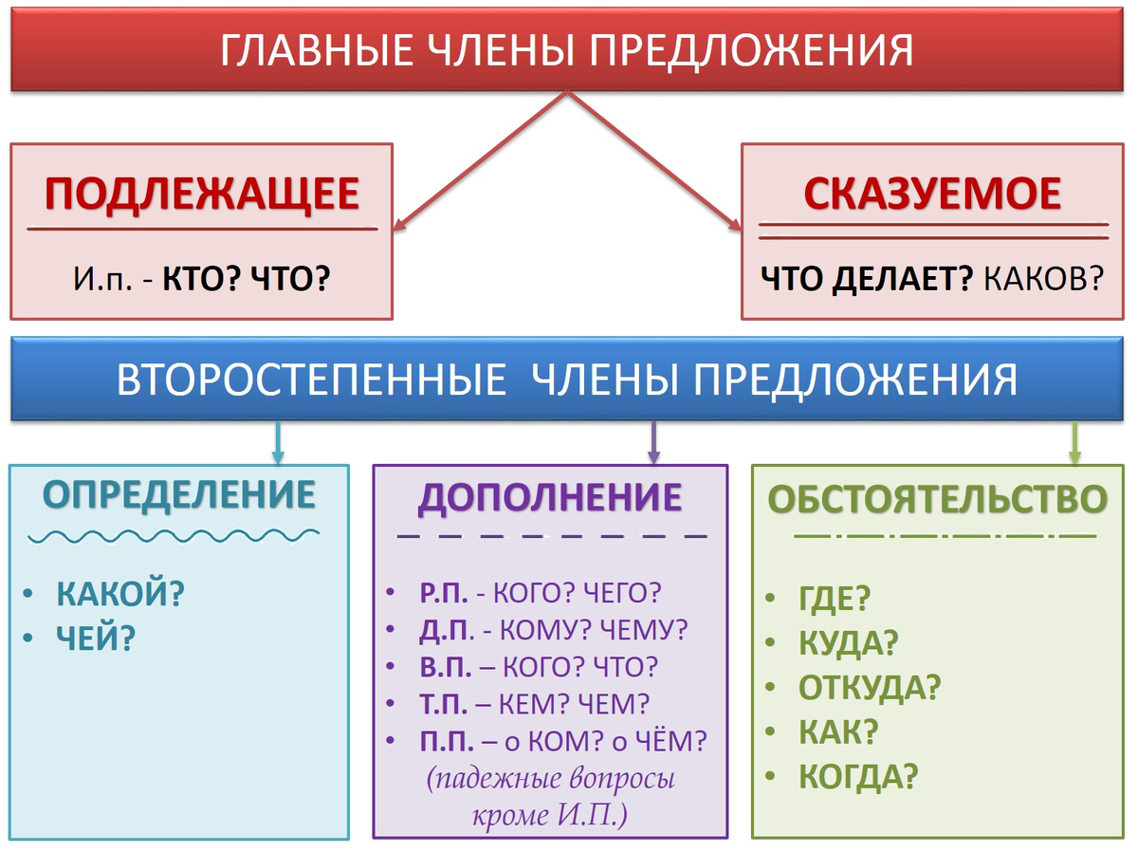
Главные члены предложения – подлежащее и сказуемое,
второстепенные члены предложения – дополнение, определение, обстоятельство, однородные члены предложения, однородные и неоднородные определения

Slide 4
Обособление – это выделение
1. Лес открывает любителю природы, входящему в него, свои тайны.
2. Снег шёл весь день, не переставая.

Slide 5
ТЕМА Урока: Понятие об обособлении

Slide 6
Целеполагание:
Знать ...
Уметь ...
Понимать …

Slide 7
Целеполагание:
знать: что такое обособление второстепенных членов предложения, как они выделяются при письме и устной речи,
понимать: какую роль играют в тексте обособленные члены предложения,
уметь: интонационно грамотно произносить обособленные члены предложения, находить в тексте и выделять на письме

Slide 8
Словарь (Грамота.ру)
https://gramota.ru/poisk?query=%D0%BE%D0%B1%D0%BE%D1%81%D0%BE%D0%B1%D0%B8%D1%82%D1%8C&mode=slovari&dicts[]=42

Slide 9
. Из «Толкового словаря» С.И.Ожегова:
обособить, -блю, -бишь; -бленный; сов. 1. кого-что. Выделить из общего, создав особое от других положение. 2. что. В грамматике: интонационно (на письме - запятыми или тире) выделить какой-н. смысловой отрезок внутри предложения. О. определение. // несов. обособлять, -яю, -яешь и обосабливать, -аю, -аешь. // сущ. обособление, -я, ср. обособиться, -блюсь, -бишься; сов. Выделиться из общего, занять особое, изолированное положение. О. от прежних друзей. // несов. обособляться,-яюсь, -яе-шься и обосабливаться, -аюсь, -аешься. //сущ обособление, -я, ср.

Slide 10
Прочитаем теоретический материал в учебнике (стр.159)

Slide 11
Составление кластера
Исходя из прочитанного материала, составьте кластер по теме урока.

Slide 13
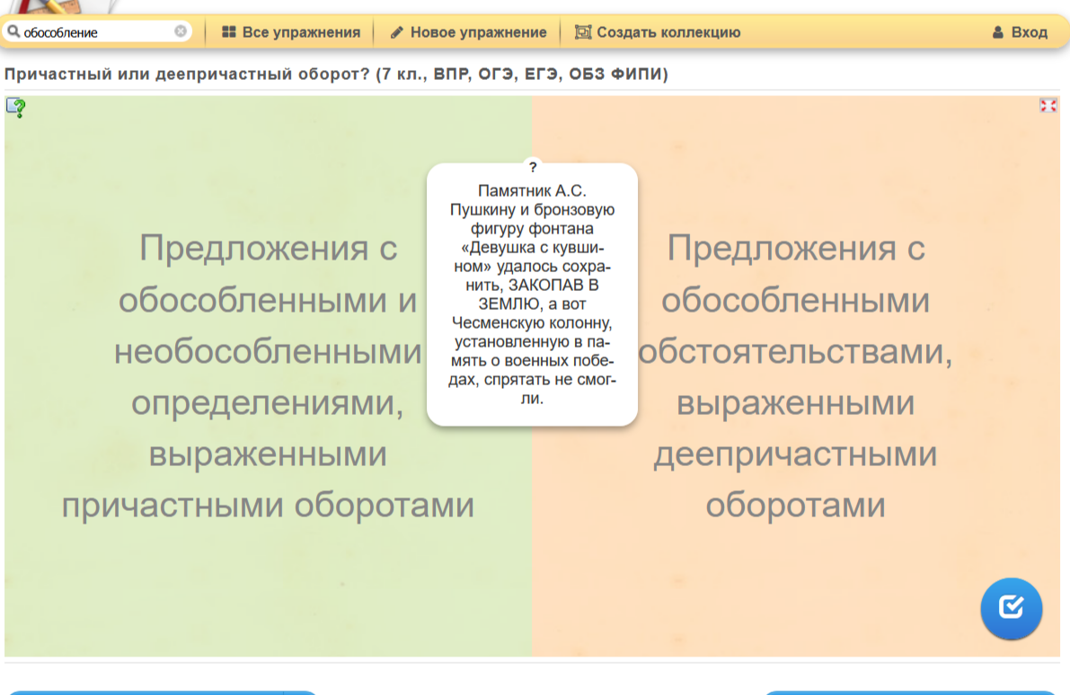
Распределите номера предложений с обособленными причастными оборотами в одну группу, а с обособленными деепричастными оборотами – в другую.
https://learningapps.org/19843254

Slide 15
Расставьте знаки препинания, подчеркните обособленные члены предложения, вставьте пропущенные безударные гласные в корне слова.
https://learningapps.org/display?v=pesu3zemn25

Slide 16
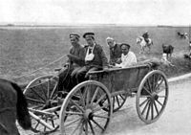
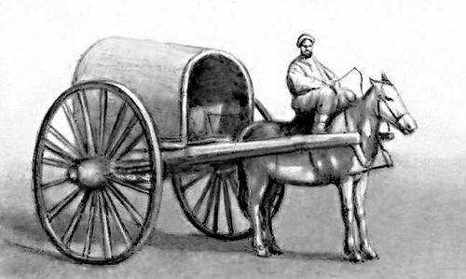
Лексическая работа
Арба - https://gramota.ru/meta/arba
В Средней Азии и на Кавказе: высокая двухколёсная повозка.
На Кавказе, в Крыму и южных районах Украины: длинная четырёхколёсная телега.

Slide 17
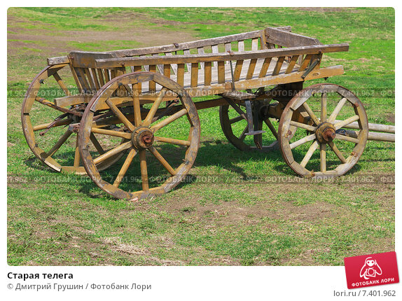
Лексическая работа
Грядушка - Край кузова телеги и саней, образуемый продольными или поперечными жердями

Slide 18
Проверь себя!

Slide 19
Физминутка

Slide 20
Самостоятельная работа
Выполнить упр. № 288 с. 160

Slide 22
Игра «ДА-НЕТ»
1. Обособленные члены предложения – это такие члены предложения, которые выделяются по смыслу и интонационно_________
2. Обособляться могут и главные, и второстепенные члены челны предложения___________
3. Обособленные члены предложения на письме выделяются запятыми. В устной речи – паузами__________________
4. Деепричастный оборот – это обособленное обстоятельство_______
5. Причастный оборот – это обособленное определение___________
6. Термин «Обособленные члены предложения» ввёл в науку А.М. Пешковский __________________

Slide 23
Ответы:
1. да
2. нет
3. да
4. да
5. да
6. да

Slide 24
Повторим!
1. Что такое обособление?
2. Какие члены предложения называются обособленными?
3. Как выделяются обособленные члены в речи и на письме?
4. Как подчёркиваются обособленные члены предложения?

Slide 25
Домашнее задание.
1) Параграф 47, стр. 160 упр. 289. Письменно выполнить упражнение 289
2) Выписать из литературы 5 предложений с обособленными членами предложения.
3) Написать мини-сочинение на тему «Роль обособленных членов предложения в нашей жизни».

Slide 26
Рефлексивные вопросы
Назовите ключевые слова урока
Достиг ли я цели, поставленной в начале урока?
Чем занимались мы сегодня с вами на уроке?
Чему мы научились?
Какие трудности в усвоении нового материала вы встретили?
Вам понравился урок или нет? Почему?

